Slide 1
MÓDULO 8 · PRESENTACIÓN 6
Optimización e Hiperparámetros
01
Objetivo
Búsqueda sistemática de hiperparámetros, ajuste de umbrales de decisión y técnicas de remuestreo para balance de clases.
02
Audiencia
Profesionales de Salud, Economía, Comunicación e Ingeniería.
03
Conexión
Toma los modelos base entrenados en el Módulo 7 y los lleva a su versión ajustada, lista para comparación final.
Presentación 6 · Optimización de Modelos
01

Slide 2
¿QUÉ APRENDE EL MODELO Y QUÉ CONFIGURA EL ANALISTA?
Parámetros vs. Hiperparámetros
Concepto | Definición | Ejemplo
Parámetro | Se aprende automáticamente durante el entrenamiento | Coeficientes de la Regresión Logística
Hiperparámetro | Se define antes de entrenar, controla el proceso de aprendizaje | max_depth, n_estimators, C
Un modelo "óptimo" del Módulo 7 solo lo era con hiperparámetros por defecto — este módulo busca los valores que realmente maximizan el desempeño.
Presentación 6 · Optimización de Modelos
02

Slide 3
DIAGNÓSTICO DE OVERFITTING Y UNDERFITTING
El dilema sesgo-varianza
Síntoma | Train | Test | Diagnóstico
Underfitting | Bajo | Bajo | Alto sesgo — modelo muy simple
Overfitting | Alto | Bajo | Alta varianza — memorizó, no generalizó
Ajuste adecuado | Alto | Alto (similar) | Balance óptimo
Un Random Forest sin límite de profundidad (Módulo 7) es candidato natural a overfitting — memoriza el ruido del set de entrenamiento. Señal real de esto: el recall en train del Árbol de Decisión cae de ~0.99 a ~0.62 después del Grid Search — no es un fracaso, es la prueba de que el modelo por defecto estaba sobreajustado.
Presentación 6 · Optimización de Modelos
03

Slide 4
GRIDSEARCHCV VS. RANDOMIZEDSEARCHCV
Búsqueda sistemática
5_ModelOptimization.ipynb
from sklearn.model_selection import GridSearchCV
param_grid = {'max_depth': [4, 6, 8, 10], 'n_estimators': [100, 200]}
grid = GridSearchCV(modelo, param_grid, cv=5, scoring='f1')
grid.fit(X_train, y_train)
▸ GridSearchCV: prueba todas las combinaciones exhaustivamente — espacio de búsqueda pequeño.
▸ RandomizedSearchCV: muestrea combinaciones al azar, un número fijo de veces — espacio de búsqueda grande o costoso.
Presentación 6 · Optimización de Modelos
04

Slide 5
AJUSTE DE MAX_DEPTH, MIN_SAMPLES_SPLIT Y N_ESTIMATORS
Optimización de árboles
Hiperparámetro | Efecto al aumentar su valor
max_depth | Árboles más complejos → mayor riesgo de overfitting
min_samples_split | Exige más datos para dividir un nodo → árboles más simples
n_estimators (Random Forest) | Más árboles en el ensamble → mayor estabilidad, más costo computacional
Estos tres hiperparámetros son los que más impacto tienen en el balance sesgo-varianza de los modelos basados en árboles.
Presentación 6 · Optimización de Modelos
05

Slide 6
SMOTE (OVER-SAMPLING) Y CLASS WEIGHTING
Tratamiento del desbalance de clases
5_ModelOptimization.ipynb
from imblearn.over_sampling import SMOTE
smote = SMOTE(random_state=42)
X_train_bal, y_train_bal = smote.fit_resample(X_train, y_train)
▸ SMOTE: genera ejemplos sintéticos de la clase minoritaria interpolando entre observaciones reales — nunca duplica, sintetiza.
▸ Class Weighting: penaliza más los errores sobre la clase minoritaria, sin alterar el dataset.
▸ Regla crítica: SMOTE se aplica solo sobre el set de entrenamiento, nunca sobre el set de prueba.
Presentación 6 · Optimización de Modelos
06

Slide 7
THRESHOLD TUNING: MOVER EL UMBRAL ESTÁNDAR DE 0.5 SEGÚN LA MÉTRICA DEL NEGOCIO
Ajuste del umbral de decisión
▸ Por defecto, predict() clasifica como positivo (churn) toda probabilidad > 0.5 — ese umbral no tiene ninguna justificación de negocio, es solo el valor por defecto de la librería.
▸ Bajar el umbral (ej. a 0.3) aumenta el Recall a costa de más Falsos Positivos — decisión coherente si el costo de un Falso Negativo es alto.
▸ El umbral óptimo se decide con la curva Precision-Recall, no con la Accuracy.
Presentación 6 · Optimización de Modelos
07

Slide 8
EVALUACIÓN ROBUSTA SIN FUGA DE INFORMACIÓN (DATA LEAKAGE)
Validación cruzada avanzada
5_ModelOptimization.ipynb
from sklearn.pipeline import Pipeline
pipe = Pipeline([('scaler', StandardScaler()),
('modelo', RandomForestClassifier())])
▸ Error frecuente: ajustar el scaler o aplicar SMOTE sobre todo el dataset antes de dividir en folds — filtra información del set de validación hacia el entrenamiento.
▸ Solución correcta: usar Pipeline de scikit-learn, que aplica cada transformación dentro de cada fold, de forma aislada.
Presentación 6 · Optimización de Modelos
08

Slide 9
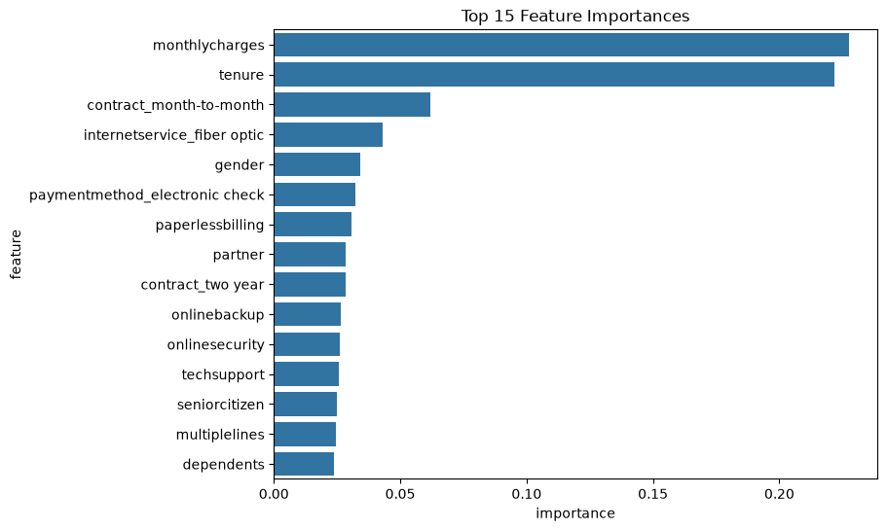
EXTRACCIÓN E INTERPRETACIÓN DE PREDICTORES CLAVE — SALIDA REAL DE 4_MODELING.IPYNB
Importancia de características
feature_importances_ cuantifica cuánto contribuye cada variable a reducir la impureza en el Random Forest: MonthlyCharges y tenure dominan, coherente con los hallazgos del EDA.
Presentación 6 · Optimización de Modelos
09

Slide 10
GUARDADO DE EVALUACIONES EN OUTPUT/PREDICTIONS.XLSX O .CSV
Exportación de resultados predichos
5_ModelOptimization.ipynb
resultados = X_test.copy()
resultados['churn_real'] = y_test
resultados['churn_prob'] = modelo.predict_proba(X_test)[:, 1]
resultados.to_csv('output/predictions.csv', index=False)
▸ Persistir las predicciones (no solo las métricas agregadas) permite auditar casos individuales — útil para retroalimentar al equipo de negocio.
▸ Esta salida es la que consumiría un equipo de retención comercial o un tablero de Power BI.
Presentación 6 · Optimización de Modelos
10

Slide 11
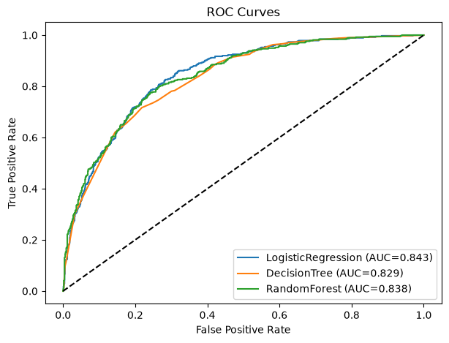
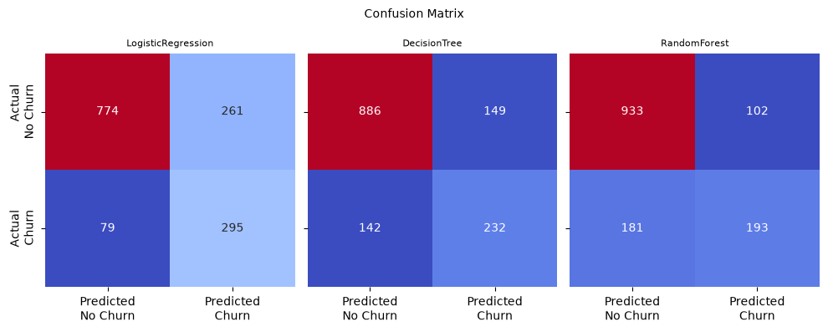
MODELO BASE VS. MODELO OPTIMIZADO — SALIDA REAL DE 5_MODELOPTIMIZATION.IPYNB
Cuadro comparativo
La optimización rara vez transforma un modelo mediocre en excelente — su valor real es hacer que el modelo responda a la métrica de negocio correcta (aquí, Recall de la clase Churn).
Presentación 6 · Optimización de Modelos
11

Slide 12
ELECCIÓN DEL MODELO CAMPEÓN PARA DESPLIEGUE/COMUNICACIÓN
Cierre
1
El modelo campeón no es el de mayor Accuracy, sino el que mejor responde al costo de error del negocio (Módulo 7).
2
Documentar la elección: hiperparámetros finales, umbral de decisión y justificación de negocio.
3
El modelo y sus resultados quedan serializados y exportados, listos para presentación ejecutiva.
Siguiente módulo: Regresión — de predecir una categoría a predecir un valor continuo.
Presentación 6 · Optimización de Modelos
12

